Slide 1

口令：RAPID708
年轻人爱在B站学习
沈雨薇

Slide 2

一.输入标题
简介
Bilibili月活跃用户近1亿，30岁以下用户占92.1%
2018年，有1827万人在B站学习，相当于高考人数两倍
图片位置
学习直播时长146万小时；直播次数103万次。
央视网：年轻人爱上B站搞学习
页码：1

Slide 3
一.输入标题
分析过程
数据来源
分析方法
在B站搜索“课程”关键词，筛选“科技”分区，时长>60分钟，得到综合排名、点击量、弹幕数、收藏数排名前1000的课程信息，共有2819个视频。
1. 描述分析：有哪些课程关键词？哪些主题/机构的视频热度比较高？
2. 回归分析：什么因素影响视频的综合排名？什么因素影响视频的分享数？
3. 因子分析：什么指标能更好地反应视频热度？如何科学构建热度指标？
4. 聚类分析：有哪几类典型的视频？
建议
B站：怎么科学设置排序，使用户尽快找到喜欢的课程？有什么特点的视频更可能吸引潜在用户？
Up主：什么样的课程更受用户欢迎？自制/搬运什么样的视频？
用户：怎么最快找到适合自己的课程？
页码：2

Slide 4
变量描述
变量名
详细说明
取值范围
aid
视频索引号
分区
字符型定性变量，共5个水平
题目
字符型变量
描述
字符型变量
原创
数字定性变量，共2个水平
1代表原创，2代表搬运视频
up主
字符型变量
上传时间
时间型变量
2011年4月-2019年5月
硬币数
数值变量
10-107105
页码：3

Slide 5
变量描述
变量名
详细说明
取值范围
收藏数量
数值型变量
2981-380840
观看次数
数值型变量
7267-5308000
弹幕数
数值型变量
0-1082000
历史排名
数值型变量
2-550,0代表没有历史排名
当前排名
数值型变量
0
评论数
数值型变量
3-19102
分享数
数值型变量
6-33461
点赞数
数值型变量
0-62495
页码

Slide 6

课程关键词
1
难度：基础、入门、初级
2
机构：耶鲁、清华、万门大学
3
科目：英语、日语、数学、化学
4
题材：考试、考研、高中
5
类型：系列
在这1000个视频中，与深度学习、机器学习有关的视频数量有19个
页码

Slide 7
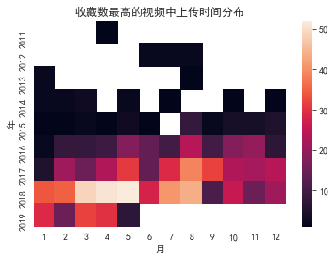
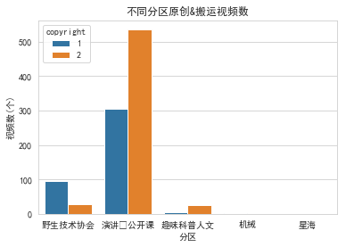
课程分布
大部分集中在2017-2018年初
大部分集中在 野生技术协会和 演讲·公开课分区
页码

Slide 8
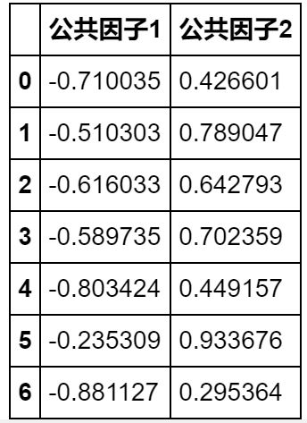
因子分析
收藏数、 观看数、评论数、分享数、硬币数、弹幕数、点赞数等众多指标能反应怎样的信息？应该按照什么指标找自己想要的视频呢？
左图：旋转后的因子载荷矩阵
页码

Slide 9
认可因子
收藏数
71
口令：YANJ1010
认可因子：
对自己有帮助
80
硬币数
88
点赞数
页码

Slide 10
互动因子
观看数
78
互动因子：
交友、互动
评论数
64
分享数
70
93
弹幕数
页码

Slide 11
给学习者的建议
选点赞数、收藏数、硬币数多
的视频
点赞√
想学干货
选弹幕数、分享数、观看数多的视频
弹幕√
吐槽交友相互勉励
对于B站来说，大量互动都在弹幕中，评论所含信息相对少，认可因子和互动因子成分都不明显，初步筛选课程时无需参考评论数。
评论×
评论数？
页码

Slide 12


学院派vs野生派
学院派：主要集中于演讲·公开课
野生派：主要集中于野生技术协会
学院派和野生派除了在分布上的差别外，在其他指标上还有什么差异呢？
学院派：
知名大学公开课
VS
UP主搬运视频
野生派：
UP主原创视频
页码

Slide 13
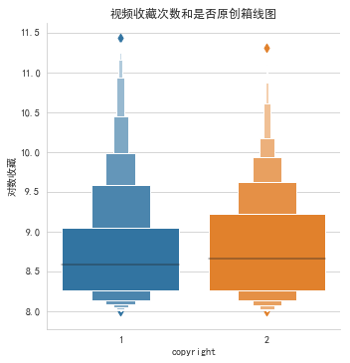
收藏数差异
学院派（copyright=2）收藏数的中位数比原创视频的收藏数中位数要高。
野生派（copyright=1）在收藏数的分布上方差较大。
学院派质量比野生派视频更稳定
野生派收藏数高的视频占比例比学院派的比例高。
别具一格的原创视频更容易爆红

Slide 14

聚类分析
学院派 VS 野生派
点赞：4.8
点赞：5.2
人文艺术
弹幕：5.7
人文艺术&
商业管理
弹幕：5.3
点赞：7.1
点赞：7.2
弹幕：7.0
商务管理
弹幕：7.0
点赞：5.5
点赞：5.1
语言
语言
弹幕：5.1
弹幕：5.1
点赞：7.7
弹幕：7.1
信息技术
信息技术&
数理化工农医
点赞：4.8
弹幕：5.7
野生派缺少基础学科内容
颜色越深，难度越大
根据课程内容、弹幕数、点赞数、课程难度聚类；学院派5类，野生派4类。
页码

Slide 15

给UP主的建议1
原创:
放于野生分区
简单
信息技术或者艺术题材
搬运:
名校视频
简单
商务类或者技术/基础类
同类别、类似难度下，学院派胜
1
2
3
页码

Slide 16
给UP主的建议2
知名KOL大赏
UP主
上榜视频数
贡献主题
童哲校长
33
万门大学 小语种课程
庄七
20
公开课 简单向 内容多而杂
对啊网
15
证书备考 教师、会计等
文都考研-online
15
考研英语 数学
云锦w
11
国内高校 人文公开课
学习使我快乐到无与伦比
10
国外高校 公开课
蜂考_高斯课堂
9
原创 帮大学生期末速成不挂科
找准定位，努力成为B站学习区KOL！
页码

Slide 17
O(∩_∩)o
谢谢观看！

